Slide 1
Matemáticas Discretas I
Clase 07
05/03/2026

Slide 2
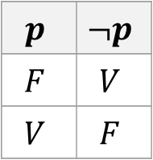
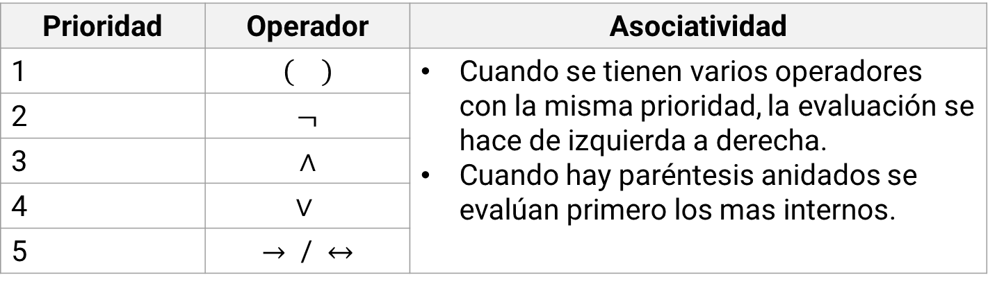
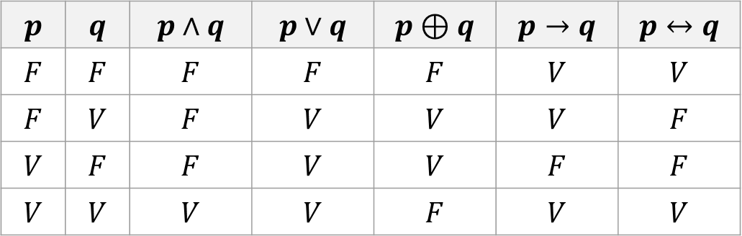
Repaso clase anterior
Tablas de verdad
$$p$$ | $$q$$ | $$p∧q$$ | $$p∨q$$ | $$p⊕q$$ | $$p→q$$ | $$p↔q$$
$$F$$ | $$F$$ | $$F$$ | $$F$$ | $$F$$ | $$V$$ | $$V$$
$$F$$ | $$V$$ | $$F$$ | $$V$$ | $$V$$ | $$V$$ | $$F$$
$$V$$ | $$F$$ | $$F$$ | $$V$$ | $$V$$ | $$F$$ | $$F$$
$$V$$ | $$V$$ | $$V$$ | $$V$$ | $$F$$ | $$V$$ | $$V$$
$$p$$ | $$¬p$$
$$F$$ | $$V$$
$$V$$ | $$F$$
Reglas de prioridad
Prioridad | Operador | Asociatividad
1 |  | Cuando se tienen varios operadores con la misma prioridad, la evaluación se hace de izquierda a derecha. Cuando hay paréntesis anidados se evalúan primero los mas internos.
2 | $$¬$$
3 | $$∧$$
4 | $$∨$$
5 | $→$ / $↔$

Slide 3
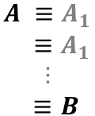

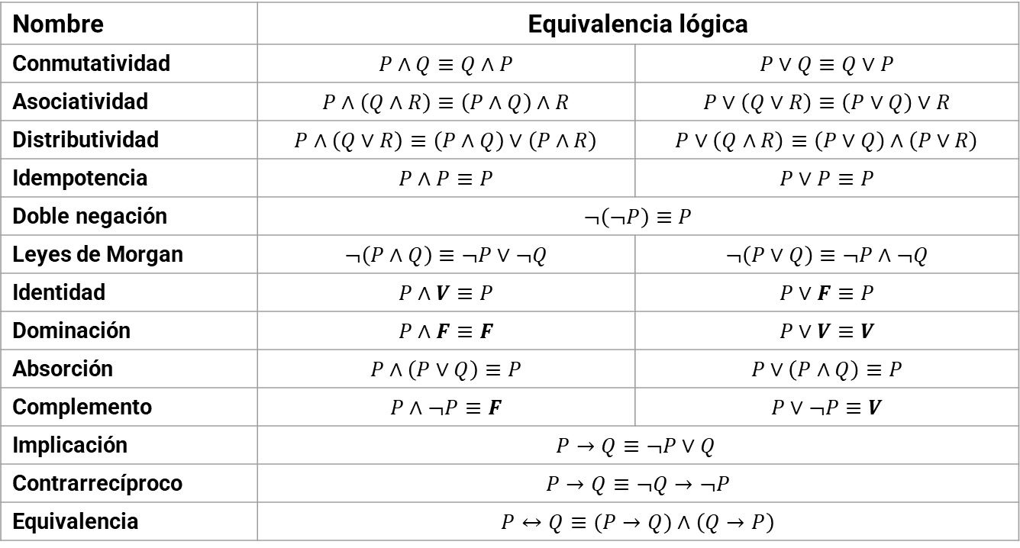
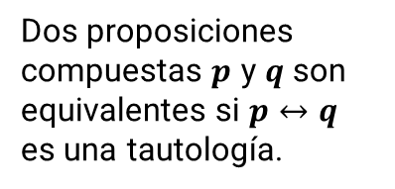
Repaso clase anterior
Equivalencias lógicas
Equivalencia lógica
Nombre | Equivalencia lógica
Conmutatividad | $$P∧Q≡Q∧P$$ | $$P∨Q≡Q∨P$$
Asociatividad | $$P∧\left(Q∧R\right)≡\left(P∧Q\right)∧R$$ | $$P∨\left(Q∨R\right)≡\left(P∨Q\right)∨R$$
Distributividad | $$P∧\left(Q∨R\right)≡\left(P∧Q\right)∨\left(P∧R\right)$$ | $$P∨\left(Q∧R\right)≡\left(P∨Q\right)∧\left(P∨R\right)$$
Idempotencia | $$P∧P≡P$$ | $$P∨P≡P$$
Doble negación | $$¬\left(¬P\right)≡P$$
Leyes de Morgan | $$¬\left(P∧Q\right)≡¬P∨¬Q$$ | $$¬\left(P∨Q\right)≡¬P∧¬Q$$
Identidad | $$P∧V≡P$$ | $$P∨F≡P$$
Dominación | $$P∧F≡F$$ | $$P∨V≡V$$
Absorción | $$P∧\left(P∨Q\right)≡P$$ | $$P∨\left(P∧Q\right)≡P$$
Complemento | $$P∧¬P≡F$$ | $$P∨¬P≡V$$
Implicación | $$P→Q≡¬P∨Q$$
Contrarrecíproco | $$P→Q≡¬Q→¬P$$
Equivalencia | $$P↔Q≡(P→Q)∧\left(Q→P\right)$$
Dos proposiciones compuestas $p$ y $q$ son equivalentes si $p↔q$ es una tautología.
Construcción de equivalencias lógicas
$$\begin{matrix}\begin{aligned}A ≡A_{1} \\ ≡A_{1}\end{aligned} \\ ⋮ \\ ≡B\end{matrix}$$
$$A≡B$$

Slide 4
Demostraciones
Para nuestro caso, las cosas no cambian demasiado con respecto a lo que ya sabemos. Solo cambia el dominio y las reglas de ese dominio.
Identidades lógicas (Viene a ser el equivalente a nuestra carta magna)
Equivalencia
Enfoque Axiomático
Tablas de verdad
Demostración
Esta clase
Validez
Enfoque Basado en modelos
Tabla de identidades

Slide 5

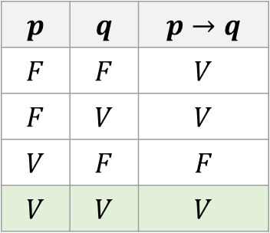
Validación de argumentos
Cuestiones importantes en Matemáticas (y prácticamente para cualquier cosa)
¿Cuándo un argumento Matemático es correcto?
¿Qué métodos se emplean para construir argumentos matemáticos?
Enfoque basado en modelos
Enfoque axiomático
Expresión condicional
$$p$$ | $$q$$ | $$p→q$$
$$F$$ | $$F$$ | $$V$$
$$F$$ | $$V$$ | $$V$$
$$V$$ | $$F$$ | $$F$$
$$V$$ | $$V$$ | $$V$$
$$P→Q$$
Premisa
Hipótesis
Antecedente
Conclusión
Tesos
Consecuente

Slide 6
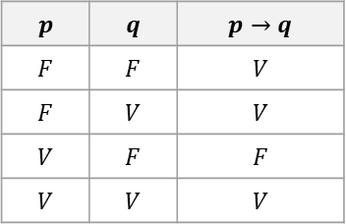





Validación de argumentos
Argumentos en lógica proposicional
En lógica proposicional, un argumento es una secuencia de proposiciones. Todas, excepto la última, se llaman premisas. La última proposición es la conclusión
$$\frac{\begin{aligned}p_{1} \\ p_{2} \\ ⋮ \\ p_{n}\end{aligned}}{∴q}$$
Premisas
Conclusión
La forma del argumento hace alusión a la estructura lógica empleada en el razonamiento para llegar de las premisas a la conclusión.
Notación de consecuentes
Tautología
Forma simbólica
$$P→Q$$
$$\frac{\begin{aligned}p_{1} \\ p_{2} \\ ⋮ \\ p_{n}\end{aligned}}{∴q}$$
$$p_{1}∧p_{2}∧⋯∧p_{n}→q$$
$$p_{1}, p_{2},⋯,p_{n}⊢q$$
Un argumento es válido si, y solo si, la conclusión se sigue necesariamente de las premisas. Es decir, si las premisas son verdaderas, la conclusión debe ser verdadera.
$$p$$ | $$q$$ | $$p→q$$
$$F$$ | $$F$$ | $$V$$
$$F$$ | $$V$$ | $$V$$
$$V$$ | $$F$$ | $$F$$
$$V$$ | $$V$$ | $$V$$
Notes:
Librería pthreads
OpenMP
Cilk, TBB, ...

Slide 7
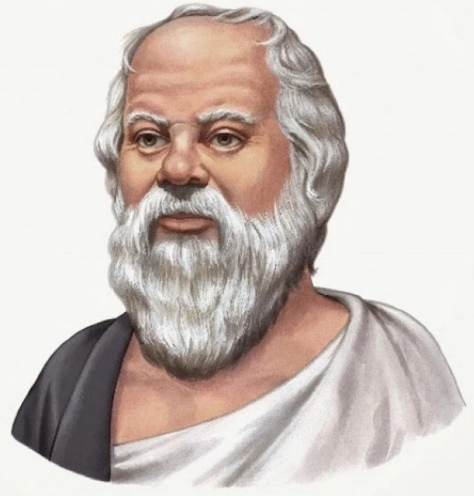


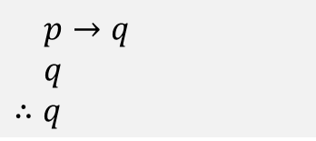
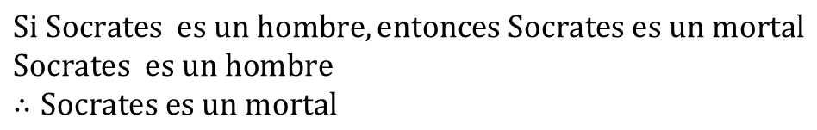
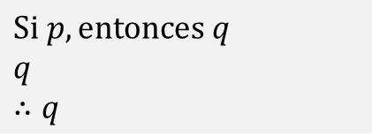

Validación de argumentos
La forma lógica de un argumento puede abstraerse de su contenido. Para ello revisemos el ejemplo de Sócrates
$$Si Socrates es un hombre, entonces Socrates es un mortal$$
$$Socrates es un hombre$$
$$∴Socrates es un mortal$$
Premisas
Conclusión
$$p→q$$
$$q$$
$$∴q$$
$$Si p,entonces q$$
$$q$$
$$∴q$$
$$p:Socrates es un hombre$$
$$q:Socrates es Mortal$$
$$\left[\left(p→q\right)∧q\right]→q$$
$$\left(p→q\right),q⊢q$$
¿Que determina si el argumento es valido?
Un argumento se llama válido si y sólo si, una vez que se sustituyen los enunciados que hacen todas las premisas verdaderas, la conclusión también es verdadera
Notes:
Librería pthreads
OpenMP
Cilk, TBB, ...

Slide 8
Validación de argumentos
Identificación de premisas y conclusión
No siempre resulta sencillo poder identificar las premisas y la conclusión de un argumento, para esto pueden ser útiles los adverbios que se listan en la tabla:
Adverbios que indican premisas o conclusiones
Adverbios que indican premisa | Adverbios que indican conclusión
Puesto que | Por tanto
Dado que | Se sigue que
Si | Resulta que
Considerando | Se infiere que
Puesto | Luego
Como | Tomando en cuenta
Ya que | Por consiguiente
Por que | En consecuencia
Aunque | Se deduce que
Toda vez que | Por lo que
Notes:
Librería pthreads
OpenMP
Cilk, TBB, ...

Slide 9
Validación de argumentos – Tablas de verdad
Validación de argumentos mediante tabla de verdad
Identifique las premisas y la conclusión de la forma de argumento.
Construya una tabla de verdad que muestre los valores de verdad de todas las premisas y la conclusión.
Un renglón de la tabla de verdad en el que todas las premisas son verdaderas se llama un renglón crítico. Si hay un renglón crítico en el que la conclusión es falsa, entonces es posible que un argumento de la forma dada tenga premisas verdaderas y una conclusión falsa, por lo que la forma del argumento es no válida. Si la conclusión en cada renglón crítico es verdadera, entonces la forma del argumento es válida
Notes:
Librería pthreads
OpenMP
Cilk, TBB, ...

Slide 10



Validación de argumentos – Tablas de verdad
Ejemplo: Dado el siguiente argumento:
$$p→q∨¬r$$
$$q→p∧r$$
$$∴p→r$$
Determine su validez mediante una tabla de verdad, indicando qué columnas representan las premisas y cuáles representan la conclusión y anotando en la tabla una frase de la explicación.
Notes:
Librería pthreads
OpenMP
Cilk, TBB, ...

Slide 11

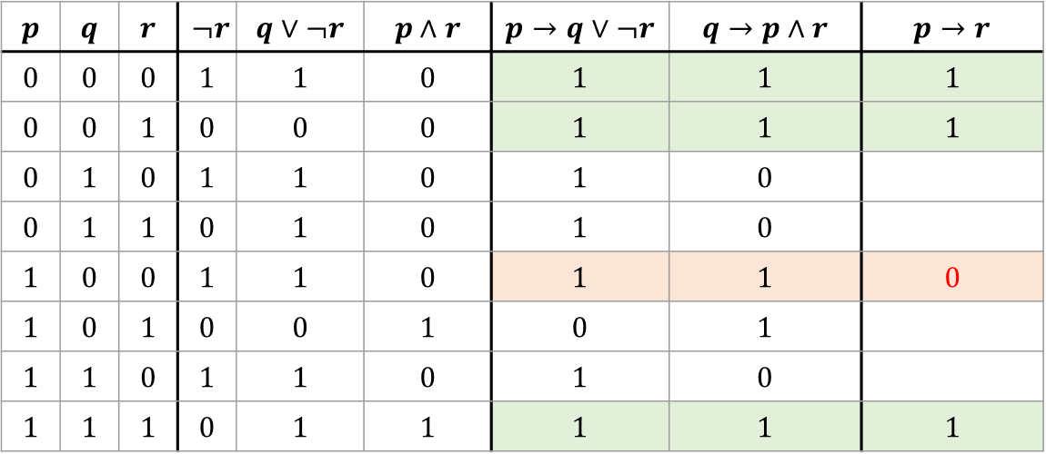
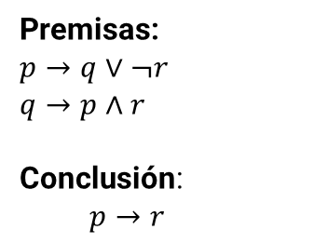


Validación de argumentos – Tablas de verdad
Notación de consecuentes
Tautología
Premisas:
$$p→q∨¬r$$
$$q→p∧r$$
Conclusión:
$$p→r$$
$$p→q∨¬r$$
$$\left[\left(p→q∨¬r\right)∧\left(q→p∧r \right)\right]→\left(p→r\right)$$
$$q→p∧r$$
Forma simbólica
$$∴p→r$$
$$\left(p→q∨¬r\right),\left(q→p∧r \right)⊢\left(p→r\right)$$
Premisas
Conclusión
$$p$$ | $$q$$ | $$r$$ | $$¬r$$ | $$q∨¬r$$ | $$p∧r$$ | $$p→q∨¬r$$ | $$q→p∧r$$ | $$p→r$$
$$0$$ | $$0$$ | $$0$$ | $$1$$ | $$1$$ | $$0$$ | $$1$$ | $$1$$ | $$1$$
$$0$$ | $$0$$ | $$1$$ | $$0$$ | $$0$$ | $$0$$ | $$1$$ | $$1$$ | $$1$$
$$0$$ | $$1$$ | $$0$$ | $$1$$ | $$1$$ | $$0$$ | $$1$$ | $$0$$
$$0$$ | $$1$$ | $$1$$ | $$0$$ | $$1$$ | $$0$$ | $$1$$ | $$0$$
$$1$$ | $$0$$ | $$0$$ | $$1$$ | $$1$$ | $$0$$ | $$1$$ | $$1$$ | $$0$$
$$1$$ | $$0$$ | $$1$$ | $$0$$ | $$0$$ | $$1$$ | $$0$$ | $$1$$
$$1$$ | $$1$$ | $$0$$ | $$1$$ | $$1$$ | $$0$$ | $$1$$ | $$0$$
$$1$$ | $$1$$ | $$1$$ | $$0$$ | $$1$$ | $$1$$ | $$1$$ | $$1$$ | $$1$$
Este renglón muestra que un argumento de esta forma puede tener premisas verdaderas y una conclusión falsa. Por tanto esta forma de argumento es no valida.
Notes:
Librería pthreads
OpenMP
Cilk, TBB, ...

Slide 12
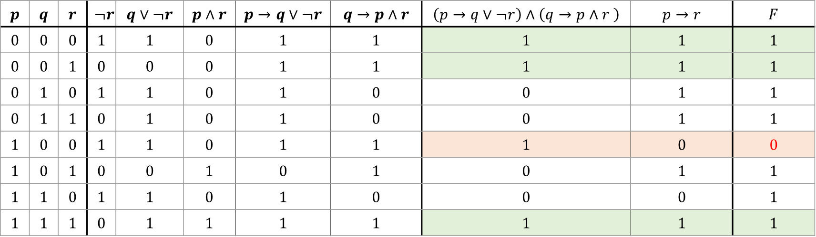
Validación de argumentos
Validación de argumentos mediante tabla de verdad
El proceso que se describió con anterioridad es similar al empleado para demostrar que una proposición es una tautología mediante el uso de tablas de verdad, salvo que solo interesan las filas donde las premisas son verdaderas. A continuación se muestra el procedimiento para el caso previamente analizado:
$$F=\left[\left(p→q∨¬r\right)∧\left(q→p∧r \right)\right]→\left(p→r\right)$$
Premisas
Conclusión
$$p$$ | $$q$$ | $$r$$ | $$¬r$$ | $$q∨¬r$$ | $$p∧r$$ | $$p→q∨¬r$$ | $$q→p∧r$$ | $$\left(p→q∨¬r\right)∧\left(q→p∧r \right)$$ | $$p→r$$ | $$F$$
$$0$$ | $$0$$ | $$0$$ | $$1$$ | $$1$$ | $$0$$ | $$1$$ | $$1$$ | $$1$$ | $$1$$ | $$1$$
$$0$$ | $$0$$ | $$1$$ | $$0$$ | $$0$$ | $$0$$ | $$1$$ | $$1$$ | $$1$$ | $$1$$ | $$1$$
$$0$$ | $$1$$ | $$0$$ | $$1$$ | $$1$$ | $$0$$ | $$1$$ | $$0$$ | $$0$$ | $$1$$ | $$1$$
$$0$$ | $$1$$ | $$1$$ | $$0$$ | $$1$$ | $$0$$ | $$1$$ | $$0$$ | $$0$$ | $$1$$ | $$1$$
$$1$$ | $$0$$ | $$0$$ | $$1$$ | $$1$$ | $$0$$ | $$1$$ | $$1$$ | $$1$$ | $$0$$ | $$0$$
$$1$$ | $$0$$ | $$1$$ | $$0$$ | $$0$$ | $$1$$ | $$0$$ | $$1$$ | $$0$$ | $$1$$ | $$1$$
$$1$$ | $$1$$ | $$0$$ | $$1$$ | $$1$$ | $$0$$ | $$1$$ | $$0$$ | $$0$$ | $$0$$ | $$1$$
$$1$$ | $$1$$ | $$1$$ | $$0$$ | $$1$$ | $$1$$ | $$1$$ | $$1$$ | $$1$$ | $$1$$ | $$1$$
Notes:
Librería pthreads
OpenMP
Cilk, TBB, ...

Slide 13
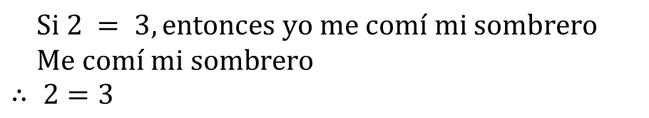
Validación de argumentos – Tablas de verdad
Ejemplo: Represente el siguiente argumento simbólicamente y determine si es valido
$$Si 2 = 3, entonces yo me comí mi sombrero$$
$$Me comí mi sombrero$$
$$∴ 2=3$$
Notes:
Librería pthreads
OpenMP
Cilk, TBB, ...

Slide 14
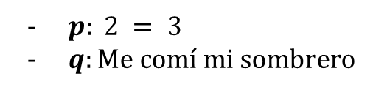
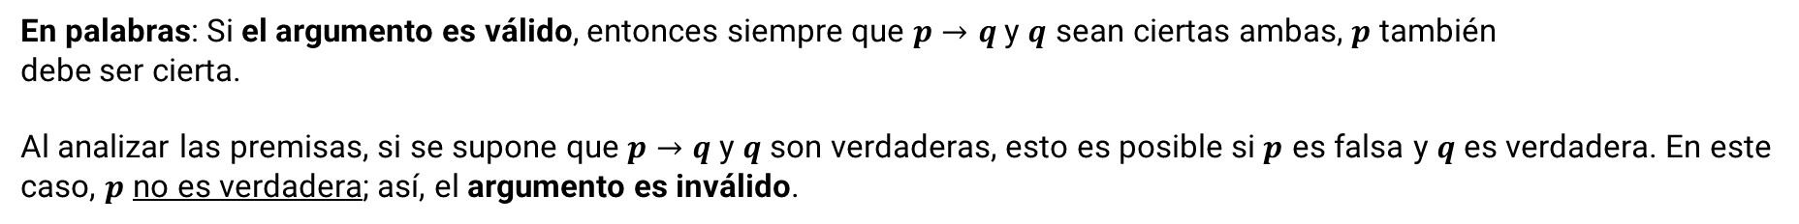
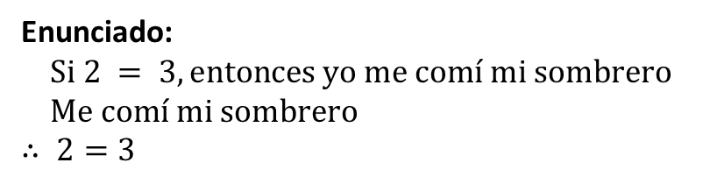


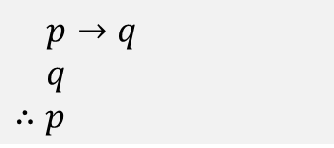
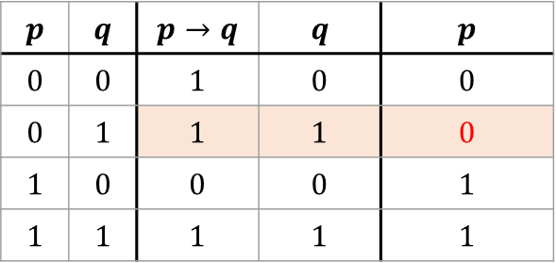
Validación de argumentos – Tablas de verdad
Solución - ejemplo:
Enunciado:
$$Si 2 = 3, entonces yo me comí mi sombrero$$
$$Me comí mi sombrero$$
$$∴ 2=3$$
Premisas
Conclusión
Representación simbólica:
$$p→q$$
$$q$$
$$∴p$$
$p: 2 = 3$
$q:Me comí mi sombrero$
$$p$$ | $$q$$ | $$p→q$$ | $$q$$ | $$p$$
$$0$$ | $$0$$ | $$1$$ | $$0$$ | $$0$$
$$0$$ | $$1$$ | $$1$$ | $$1$$ | $$0$$
$$1$$ | $$0$$ | $$0$$ | $$0$$ | $$1$$
$$1$$ | $$1$$ | $$1$$ | $$1$$ | $$1$$
$$\left[\left(p→q\right)∧q\right]→p$$
$$\left(p→q\right),q⊢p$$
En palabras: Si el argumento es válido, entonces siempre que $p→q$ y $q$ sean ciertas ambas, $p$ también
debe ser cierta.
Al analizar las premisas, si se supone que $p→q$ y $q$ son verdaderas, esto es posible si $p$ es falsa y $q$ es verdadera. En este caso, $p$ no es verdadera; así, el argumento es inválido.
Notes:
Librería pthreads
OpenMP
Cilk, TBB, ...

Slide 15
Validación de argumentos – Tablas de verdad
Ejemplo: Dado el siguiente argumento lógico:
$$\left[p∧(p→q)∧\left(s∨r\right)∧(r→¬q)\right]→(s∨t)$$
Se pide:
¿En que tipo de representación esta?
¿Cuál es la representación de este en las otras formas?
Determine su validez mediante una tabla de verdad.
Notes:
Librería pthreads
OpenMP
Cilk, TBB, ...

Slide 16
Validación de argumentos – Tablas de verdad
Solución: Dado el siguiente argumento lógico:
$$\left[p∧(p→q)∧\left(s∨r\right)∧(r→¬q)\right]→(s∨t)$$
Notes:
Librería pthreads
OpenMP
Cilk, TBB, ...

Slide 17
Validación de argumentos – Tablas de verdad
Solución: Dado el siguiente argumento lógico:
$$\left[p∧(p→q)∧\left(s∨r\right)∧(r→¬q)\right]→(s∨t)$$
Notes:
Librería pthreads
OpenMP
Cilk, TBB, ...

Slide 18
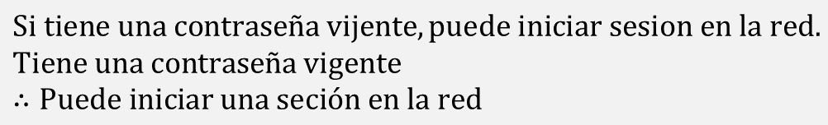



Silogismo
Un silogismo es un tipo de argumento que consiste en dos premisas y una conclusión.
La primera y segunda premisas se llaman la premisa mayor y la premisa menor, respectivamente.
Si tiene una contraseña vigente, puede iniciar sesión en la red.
Tiene una contraseña vigente.
Por lo tanto,
Puede iniciar sesión en la red.
$$Si tiene una contraseña vijente, puede iniciar sesion en la red.$$
$$Tiene una contraseña vigente$$
$$∴Puede iniciar una seción en la red$$
La forma más famosa del silogismo en lógica se llama modus ponens y tiene la siguiente forma.
Notación de consecuentes
Tautología
Notación proposicional
$$p→q$$
$$q$$
$$∴q$$
$$\left[\left(p→q\right)∧q\right]→q$$
$$\left(p→q\right),q⊢q$$
Notes:
Librería pthreads
OpenMP
Cilk, TBB, ...

Slide 19
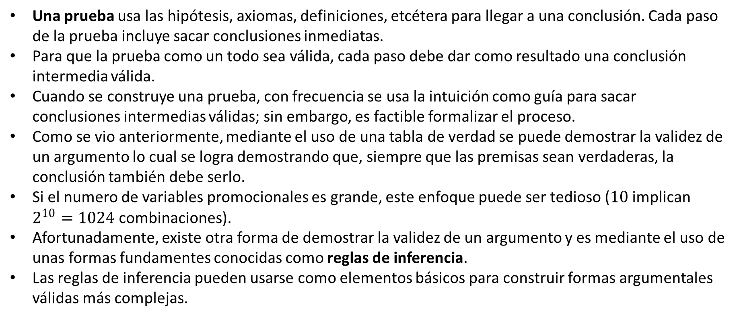
Reglas de inferencia
Una prueba usa las hipótesis, axiomas, definiciones, etcétera para llegar a una conclusión. Cada paso de la prueba incluye sacar conclusiones inmediatas.
Para que la prueba como un todo sea válida, cada paso debe dar como resultado una conclusión intermedia válida.
Cuando se construye una prueba, con frecuencia se usa la intuición como guía para sacar conclusiones intermedias válidas; sin embargo, es factible formalizar el proceso.
Como se vio anteriormente, mediante el uso de una tabla de verdad se puede demostrar la validez de un argumento lo cual se logra demostrando que, siempre que las premisas sean verdaderas, la conclusión también debe serlo.
Si el numero de variables promocionales es grande, este enfoque puede ser tedioso ($10$ implican $2^{10}=1024$ combinaciones).
Afortunadamente, existe otra forma de demostrar la validez de un argumento y es mediante el uso de unas formas fundamentes conocidas como reglas de inferencia.
Las reglas de inferencia pueden usarse como elementos básicos para construir formas argumentales válidas más complejas.

Slide 20
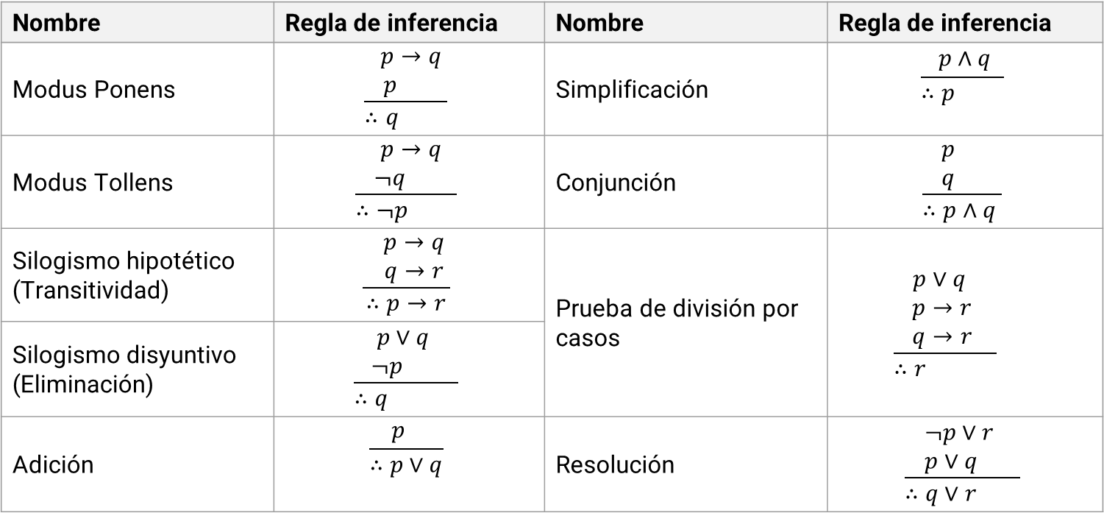
Reglas de inferencia
Una regla de inferencia es una forma de argumento, que es válida.
Existen numerosas reglas de inferencia. La siguiente tabla lista algunas de las mas importantes.
Nombre | Regla de inferencia | Nombre | Regla de inferencia
Modus Ponens | $$\frac{\begin{matrix} p→q \\ p \end{matrix}}{∴q }$$ | Simplificación | $$\frac{ p∧q}{∴p }$$
Modus Tollens | $$\frac{\begin{matrix} p→q \\ ¬q \end{matrix}}{∴¬p }$$ | Conjunción | $$\frac{\begin{matrix}p \\ q \end{matrix}}{∴p∧q }$$
Silogismo hipotético (Transitividad) | $$\frac{\begin{matrix} p→q \\ q→r \end{matrix}}{∴p→r}$$ | Prueba de división por casos | $$\frac{\begin{matrix}p∨q \\ p→r \\ q→r \end{matrix}}{∴r }$$
Silogismo disyuntivo (Eliminación) | $$\frac{\begin{matrix}p∨q \\ ¬p \end{matrix}}{∴q }$$
Adición | $$\frac{ p }{∴p∨q}$$ | Resolución | $$\frac{\begin{matrix}¬p∨r \\ p∨q \end{matrix}}{∴q∨r }$$

Slide 21
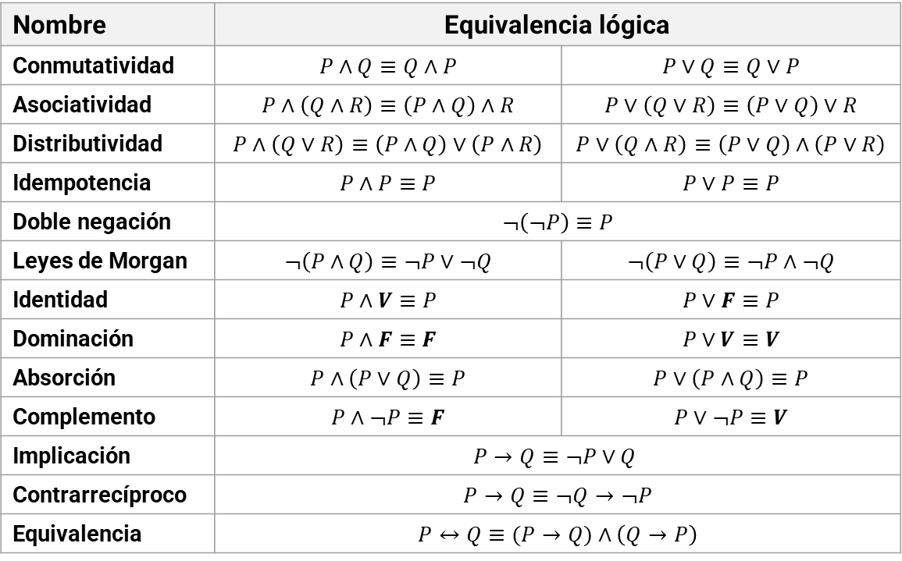
Validación de argumentos – Enfoque axiomático
Equivalencias lógicas
Nombre | Equivalencia lógica
Conmutatividad | $$P∧Q≡Q∧P$$ | $$P∨Q≡Q∨P$$
Asociatividad | $$P∧\left(Q∧R\right)≡\left(P∧Q\right)∧R$$ | $$P∨\left(Q∨R\right)≡\left(P∨Q\right)∨R$$
Distributividad | $$P∧\left(Q∨R\right)≡\left(P∧Q\right)∨\left(P∧R\right)$$ | $$P∨\left(Q∧R\right)≡\left(P∨Q\right)∧\left(P∨R\right)$$
Idempotencia | $$P∧P≡P$$ | $$P∨P≡P$$
Doble negación | $$¬\left(¬P\right)≡P$$
Leyes de Morgan | $$¬\left(P∧Q\right)≡¬P∨¬Q$$ | $$¬\left(P∨Q\right)≡¬P∧¬Q$$
Identidad | $$P∧V≡P$$ | $$P∨F≡P$$
Dominación | $$P∧F≡F$$ | $$P∨V≡V$$
Absorción | $$P∧\left(P∨Q\right)≡P$$ | $$P∨\left(P∧Q\right)≡P$$
Complemento | $$P∧¬P≡F$$ | $$P∨¬P≡V$$
Implicación | $$P→Q≡¬P∨Q$$
Contrarrecíproco | $$P→Q≡¬Q→¬P$$
Equivalencia | $$P↔Q≡(P→Q)∧\left(Q→P\right)$$

Slide 22

Validación de argumentos – Enfoque axiomático
Resumen de las principales reglas de inferencia
Nombre | Regla de inferencia | Nombre | Regla de inferencia
Modus Ponens | $$\frac{\begin{matrix} p→q \\ p \end{matrix}}{∴q }$$ | Simplificación | $$\frac{ p∧q}{∴p }$$
Modus Tollens | $$\frac{\begin{matrix} p→q \\ ¬q \end{matrix}}{∴¬p }$$ | Conjunción | $$\frac{\begin{matrix}p \\ q \end{matrix}}{∴p∧q }$$
Silogismo hipotético (Transitividad) | $$\frac{\begin{matrix} p→q \\ q→r \end{matrix}}{∴p→r}$$ | Prueba de división por casos | $$\frac{\begin{matrix}p∨q \\ p→r \\ q→r \end{matrix}}{∴r }$$
Silogismo disyuntivo (Eliminación) | $$\frac{\begin{matrix}p∨q \\ ¬p \end{matrix}}{∴q }$$
Adición | $$\frac{ p }{∴p∨q}$$ | Resolución | $$\frac{\begin{matrix}¬p∨r \\ p∨q \end{matrix}}{∴q∨r }$$

Slide 23
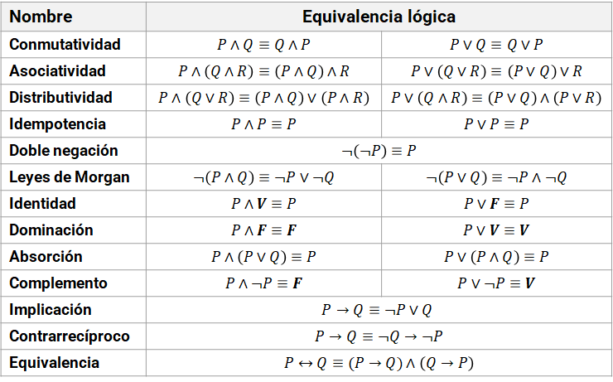
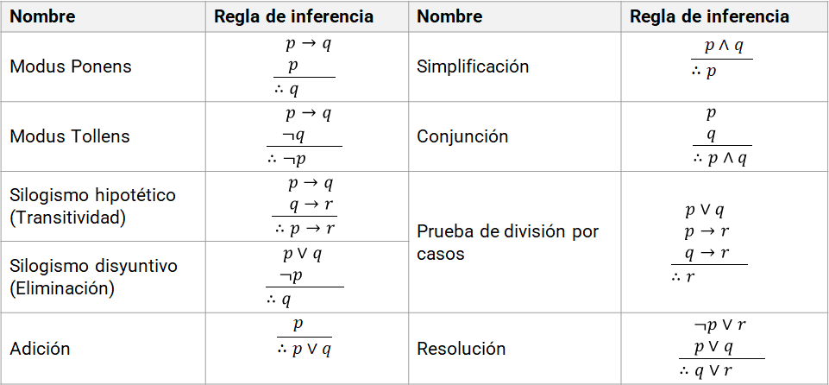
Validación de argumentos – Enfoque axiomático
Empleando los axiomas y las reglas de inferencia realizamos el proceso demostrativo empleando como proceso argumentativo el esquema de afirmación-razón.
# | Afirmación | Razón

Slide 24
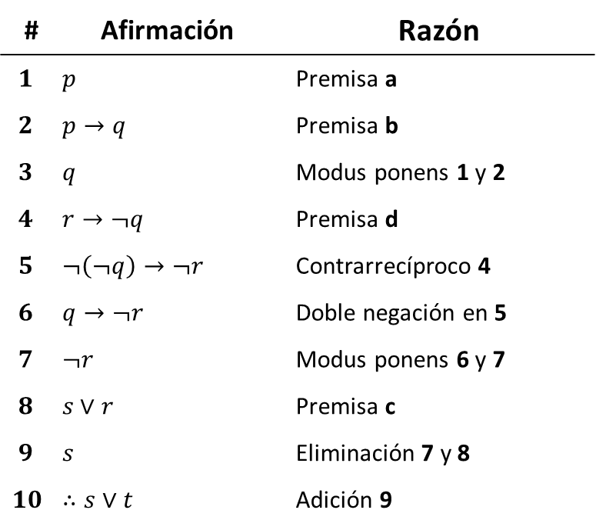

Validación de argumentos – Enfoque axiomático
Ejemplo: Demuestre que el siguiente argumento lógico es valido:
$$\left[p∧(p→q)∧\left(s∨r\right)∧(r→¬q)\right]→(s∨t)$$
Tautología
# | Afirmación | Razón
$$1$$ | $$p$$ | Premisa a
$$2$$ | $$p→q$$ | Premisa b
$$3$$ | $$q$$ | Modus ponens 1 y 2
$$4$$ | $$r→¬q$$ | Premisa d
$$5$$ | $$¬\left(¬q\right)→¬r$$ | Contrarrecíproco 4
$$6$$ | $$q→¬r$$ | Doble negación en 5
$$7$$ | $$¬r$$ | Modus ponens 6 y 7
$$8$$ | $$s∨r$$ | Premisa c
$$9$$ | $$s$$ | Eliminación 7 y 8
$$10$$ | $$∴s∨t$$ | Adición 9
$$\left[p∧(p→q)∧\left(s∨r\right)∧(r→¬q)\right]→(s∨t)$$
Regla de inferencia
$$p \left(a\right)$$
$$p→q \left(b\right)$$
$$s∨r \left(c\right)$$
$$r→¬q \left(d\right)$$
$$∴s∨t$$

Slide 25
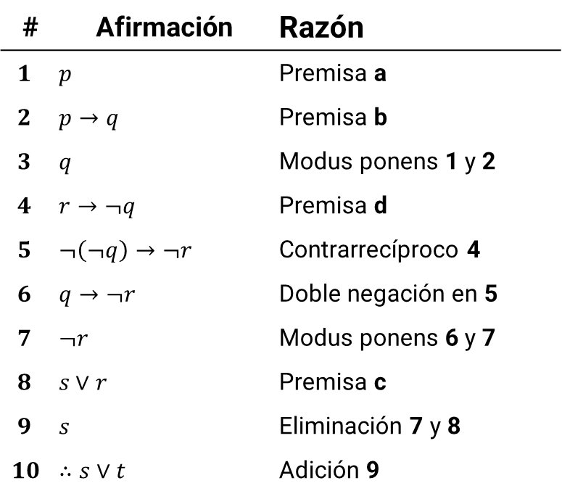

Validación de argumentos – Enfoque axiomático
Tautología
$$\left[p∧(p→q)∧\left(s∨r\right)∧(r→¬q)\right]→(s∨t)$$
# |  | Afirmación | Razón
$$1$$ | $$p$$ |  | Premisa a
$$2$$ | $$p→q$$ |  | Premisa b
$$3$$ | $$q$$ |  | Modus ponens 1 y 2
$$4$$ | $$r→¬q$$ |  | Premisa d
$$5$$ | $$¬\left(¬q\right)→¬r$$ |  | Contrarrecíproco 4
$$6$$ | $$q→¬r$$ |  | Doble negación en 5
$$7$$ | $$¬r$$ |  | Modus ponens 6 y 7
$$8$$ | $$s∨r$$ |  | Premisa c
$$9$$ | $$s$$ |  | Eliminación 7 y 8
$$10$$ | $$∴s∨t$$ |  | Adición 9
Regla de inferencia
$$p \left(a\right)$$
$$p→q \left(b\right)$$
$$s∨r \left(c\right)$$
$$r→¬q \left(d\right)$$
$$∴s∨t$$

Slide 26
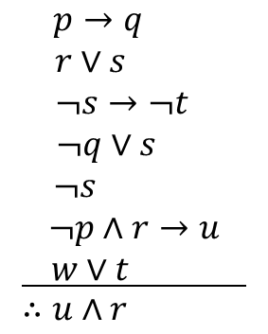
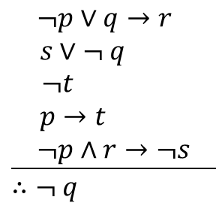
Validación de argumentos – Enfoque axiomático
Ejemplo 1: Demuestre que el siguiente argumento lógico es valido:
$$\frac{\begin{aligned}¬p∨q→r \\ s∨¬ q \\ ¬t \\ p→t \\ ¬p∧r→¬s\end{aligned}}{∴¬ q }$$
Ejemplo 2: Demuestre que el siguiente argumento lógico es valido:
$$\frac{\begin{aligned}p→q \\ r∨s \\ ¬s→¬t \\ ¬q∨s \\ ¬s \\ ¬p∧r→u \\ w∨t \end{aligned}}{∴u∧r }$$

Slide 27
Validación de argumentos – Enfoque axiomático
Ejemplo 3: Considerar el siguiente argumento:
“Si la ley no fue aprobada, entonces la constitución del país queda sin modificaciones. Si la constitución del país queda sin modificaciones no se puede elegir nuevos diputados. O se eligen nuevos diputados o el informe del presidente del país se retrasará. El informe no se retrasó un mes. Por lo que la ley fue aprobada”.
Verificar su validez por la prueba formal de validez.

Slide 28
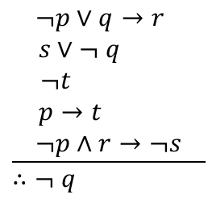
Validación de argumentos – Enfoque axiomático
Ejemplo 1: Demuestre que el siguiente argumento lógico es valido:
# | Afirmación | Razón
$$\frac{\begin{aligned}¬p∨q→r \\ s∨¬ q \\ ¬t \\ p→t \\ ¬p∧r→¬s\end{aligned}}{∴¬ q }$$

Slide 29
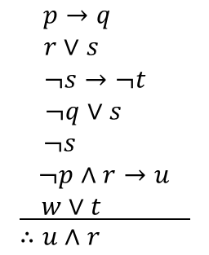
Validación de argumentos – Enfoque axiomático
Ejemplo 2: Demuestre que el siguiente argumento lógico es valido:
# | Afirmación | Razón
$$\frac{\begin{aligned}p→q \\ r∨s \\ ¬s→¬t \\ ¬q∨s \\ ¬s \\ ¬p∧r→u \\ w∨t \end{aligned}}{∴u∧r }$$

Slide 30
Validación de argumentos – Enfoque axiomático
Ejemplo 3:
“Si la ley no fue aprobada, entonces la constitución del país queda sin modificaciones. Si la constitución del país queda sin modificaciones no se puede elegir nuevos diputados. O se eligen nuevos diputados o el informe del presidente del país se retrasará. El informe no se retrasó un mes. Por lo que la ley fue aprobada”.

Slide 31
Validación de argumentos – Enfoque axiomático
Ejemplo 3: Demuestre que el siguiente argumento lógico es valido:
# | Afirmación | Razón

